Slide 1
তোমাদের সবাইকে স্বাগতম

Slide 2
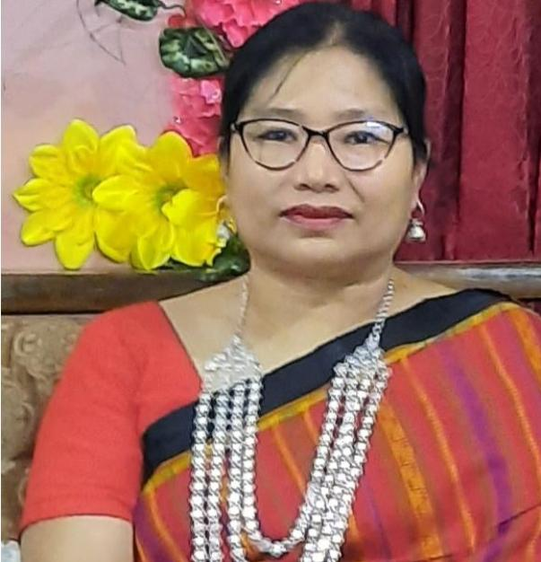
শিক্ষক পরিচিতি
তন্দ্রা চাকমা
সিনিয়র শিক্ষক(শারীরিক)
রাণী দয়াময়ী উচ্চ বিদ্যালয়
রাংগামাটি
০১৫৫৬৬০৩০৭৩

Slide 3
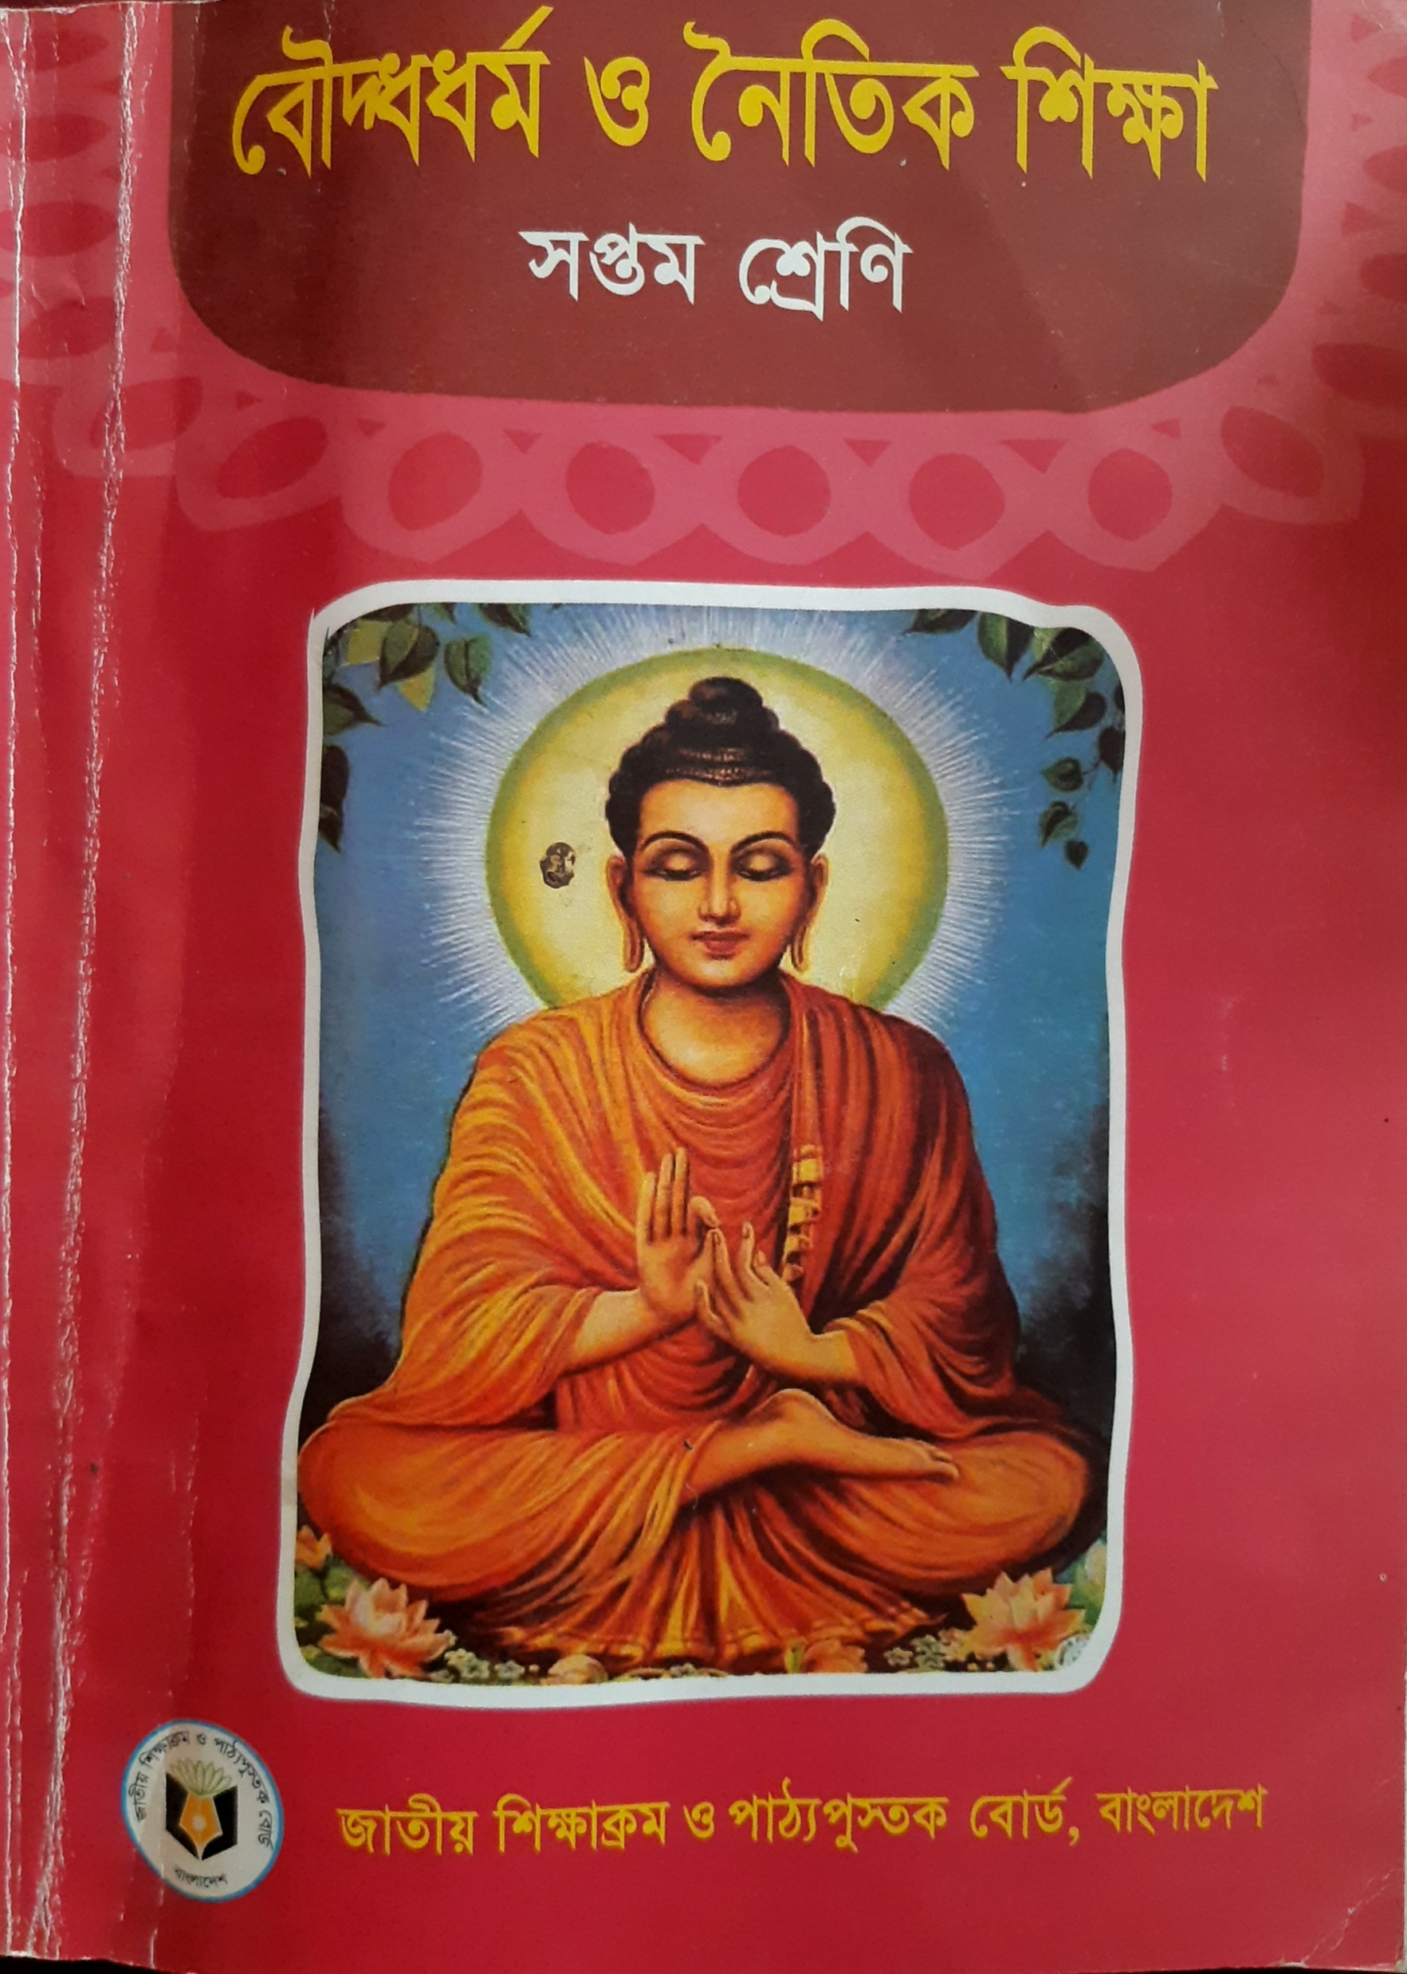
পাঠ পরিচিতি
শ্রেণি-৭ম
বিষয়-বৌদ্ধ ধর্ম ও নৈতিক শিক্ষা
অধ্যায় -৩য়

Slide 4
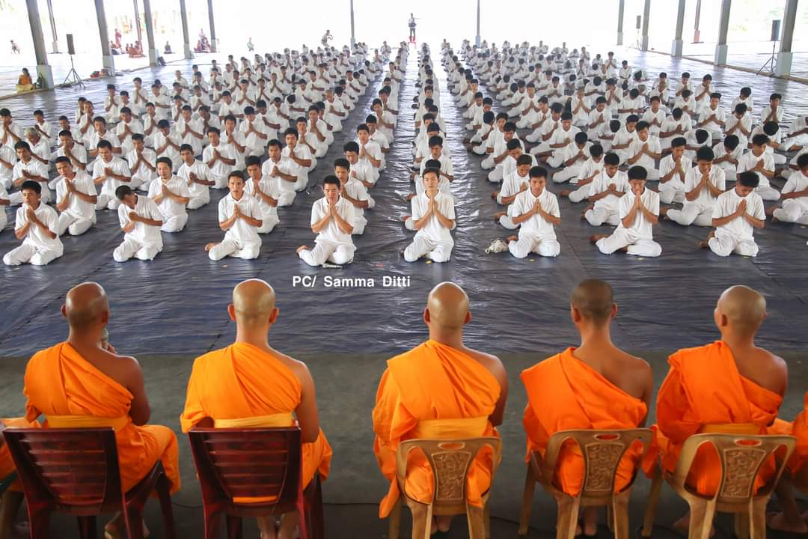
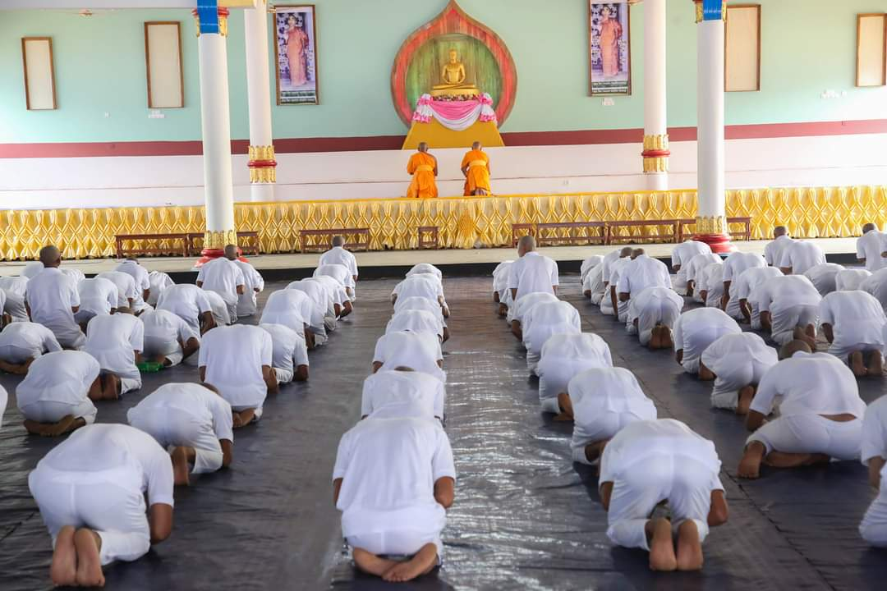
ছবিগুলোতে কী দেখতে পাচ্ছ?
উপাসক অষ্ঠশীল প্রার্থনা করছেন।
পূজনীয় ভিক্ষুরা অষ্ঠশীল প্রদান করছেন।

Slide 5
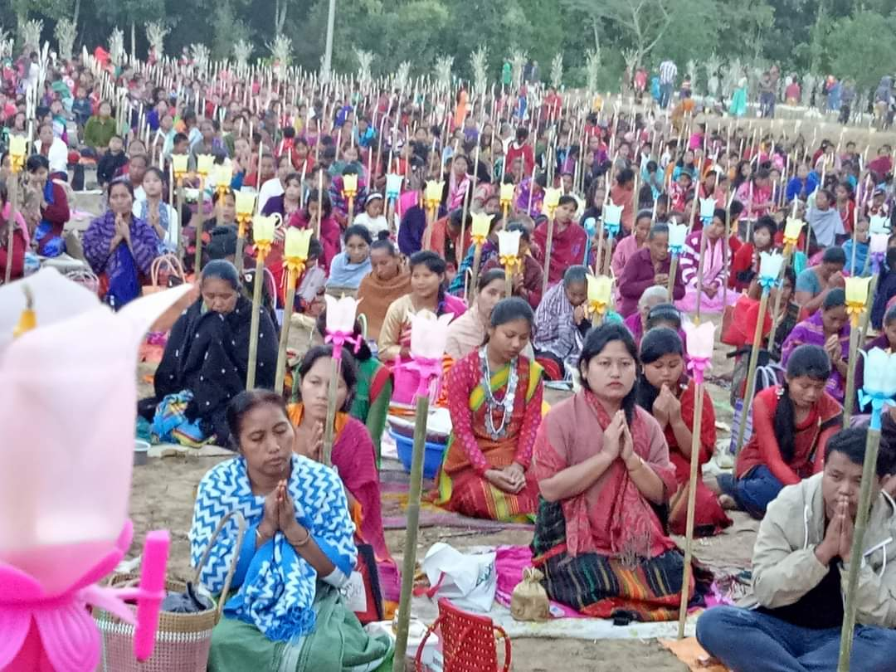
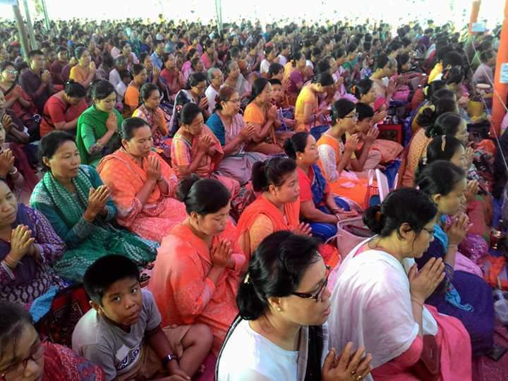
অষ্টশীল প্রর্থনা( পালি)
ভিক্ষু অষ্টশীল পালনকারী কিংবা উপোসথধারীদের মঙ্গল কামনা করে সূত্র পাঠ করবেন।সূত্র পাঠ শেষ হলে তাঁরা তিনবার সাধুবাদ দিবেন।তারপর অষ্টশীল গ্রহনকারী ভিক্ষকে বনন্দা করে আহার করতে যাবেন।

Slide 6
আজকের পাঠ
অধ্যায়-৩য়
শীল
পাঠ-৪,৫

Slide 7
শিখন ফল
এই পাঠ শেষে শিক্ষার্থীরা----
১.বাংলা অর্থ সহ অষ্ঠশীল বলতে পারবে।
২.অষ্টশীল গ্রহনকারীর করণীয় বর্ণনা করতে পারবে।

Slide 8
অষ্টশীল প্রার্থনা(পালি)
পাণাতিপাতা বেরমণি সিকখাপদং সমাদিযামি।
বাংলা- আমি প্রাণিহত্যা থেকে বিরত থাকব,এ শিক্ষাপদ গ্রহন করছি।
অদিন্নাদানা বেরমণী সিককাপদং সমাদিযামি।
বাংলা-আমি অদত্ত বস্তু গ্রহণ থেকে বিরত থাকব, এ শিক্ষাপদ গ্রহন করছি।
অব্রম্মচরিযা বেরমণী সিকখাপদং সমাদিযামি।
বাংলা-আমি অব্রম্মচর্য থেকে বিরত থাকব,এ শিক্ষাপদ গ্রহন করছি।
মুসাবাদা বেরমণী সিকখাপদং সমাদিযামি।
বাংলা- আমি মিথ্যা বলা থেকে বিরত থাকব, এ শিক্ষাপদ গ্রহন করছি।
সুরা- মেরেয- মজ্জ পমাদটঠানা বেরমণী সিকখাপদং সমাদিযামি।
বাংলা-আমি সুরা জাতীয় বা কোনো নেশাদ্রব্য গ্রহন হতে বিরত থাকব,এ শিক্ষাপদ গ্রহন করছি।

Slide 9
অষ্ঠশীল (পালি ও বাংলা)
বিকালভোজনা বেরমণী সিকখাপদং সমাদিযামি।
বাংলা-আমি বিকাল ভোজন থেকে বিরত থাকব, এ শিক্ষাপদ গ্রহন করছি।
নচ্চ- গীত- বাদিত- বিসুকদসসন-মালা-গন্ধ –বিলেপন-ধারণমন্ডল-বিভূসনটঠনা বেরমণী সিকখাপদং সমাদিযামি।
বাংলা-আমি নাচ- গান- বাদ্য উৎসব দর্শন,সুগন্ধিযুক্ত প্রসাধন দ্রব্য ধারণ মন্ডল বিভূষণ থেকে বিরত থাকব,এ শিক্ষাপদ গ্রহন করছি
উচ্চসযনা- মহাসযনা বেরমণী সিকখাপদং সমাদিযামি।
বাংলা-আমি উচ্চ শয্যা বা মহাশয্যা থেকে বিরত থাকব, এ শিক্ষাপদ গ্রহন করছি।

Slide 10
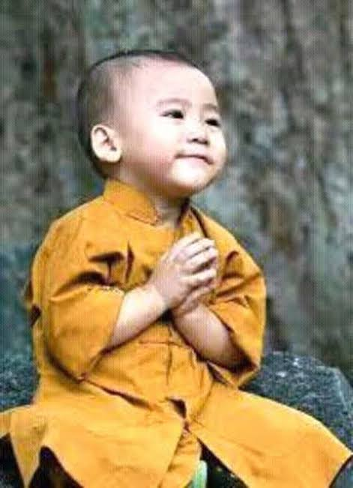
একক কাজ
গৃহীরা কখন অষ্ঠশীল পালন করেন?

Slide 11
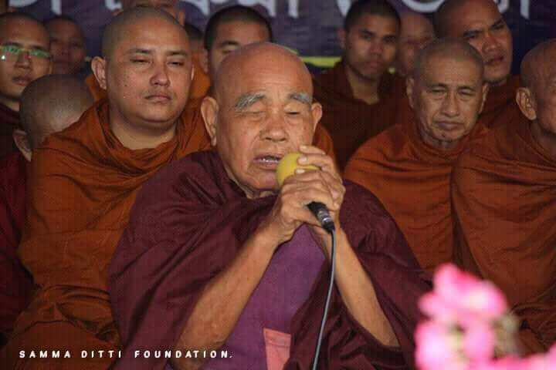
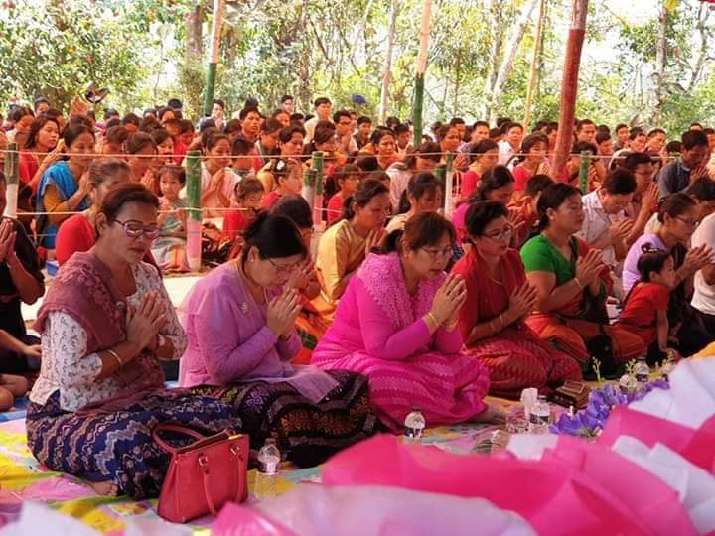
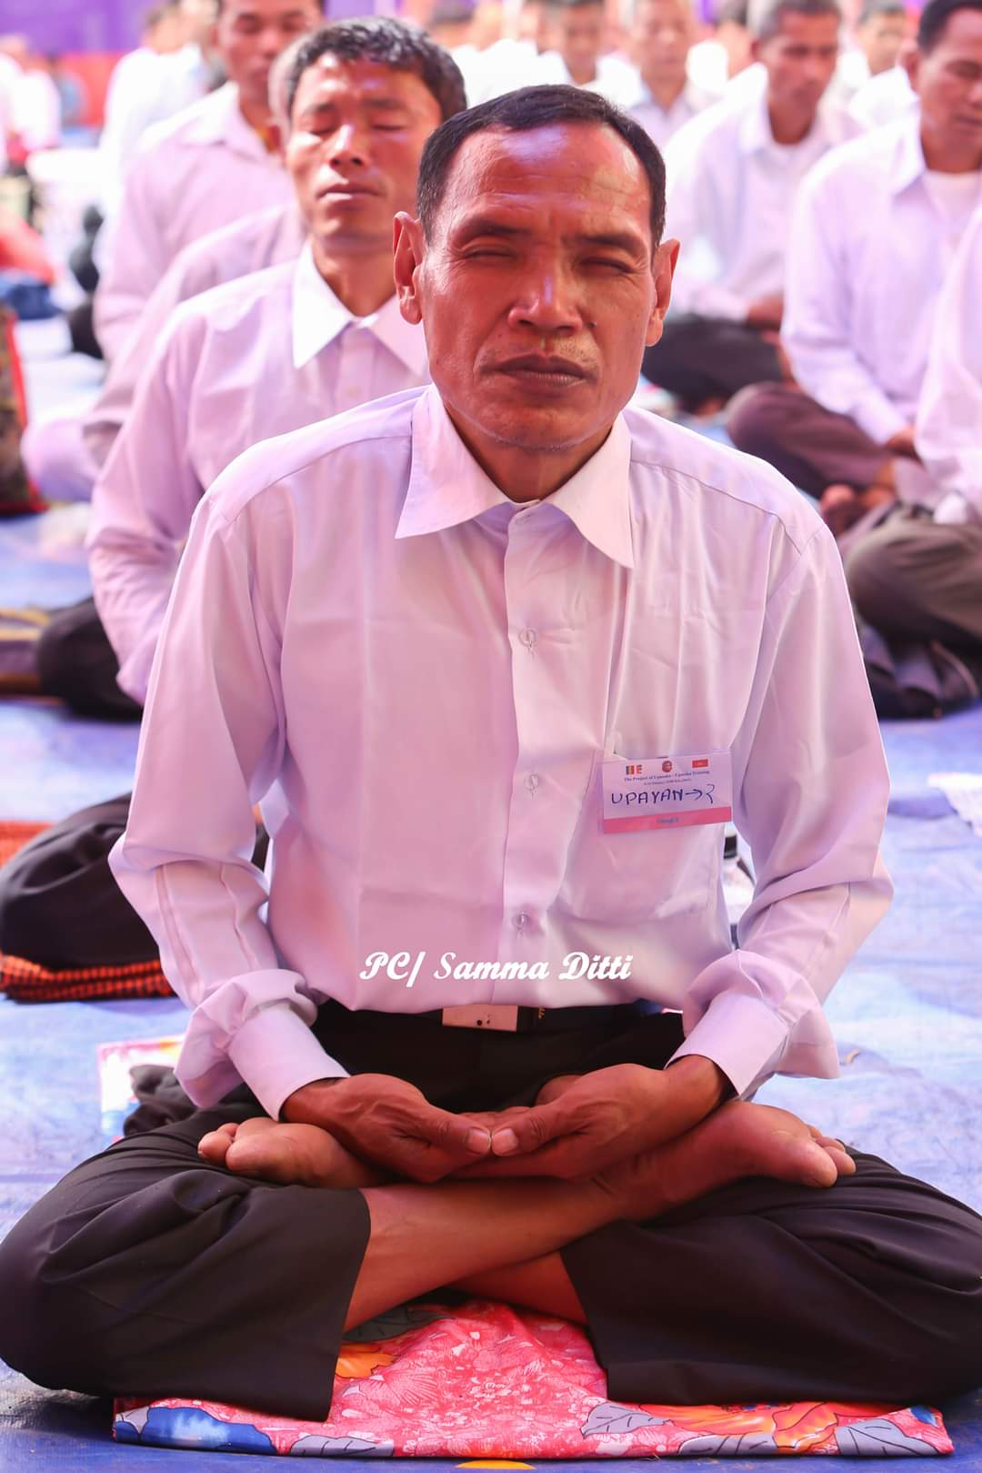
উপোসথ পালনকারীর করণীয়
উপোসথ দিবসে অষ্টশীল গ্রহনকারীদের যথাসম্ভব বিহারে অবস্থান করে ধর্ম শ্রবণ,ধর্মালোচনা,সূত্রপাঠ, ধ্যান- সাধনা, অধ্যয়ন প্রভৃতি করা উচিত।

Slide 12
উপোসথ পালনকারীর করণীয়
অষ্ঠশীল পালনকারীদের কিছু করণীয় বিষয় তুলে ধরা হল।
১.কারও অনিষ্ট কামনা করা কিংবা অনিষ্ট করা বা করানো থেকে বিরত থাকতে হবে।
২.কোনো প্রাণীকে পীড়া দেওয়া এবং পীড়াদানের কারণ হওয়া থেকে বিরত থাকতে হবে।
৩.কোনো প্রকার অন্যায় করা কিংবা অন্যায়ের কারণ হওয়া থেকে বিরত থাকতে হবে।

Slide 13
অষ্টশীল পালনকারীর করণীয়
৪.লোভ – দ্বেষ- মোহ মুক্ত থাকতে হবে।
৫.মান-অভিমান ও ঈর্ষা থেকে মুক্ত থাকতে হবে।
৬. সর্ব প্রকার মিথ্যাচার থেকে বিরত থাকতে হবে।
৭.প্রমাদমূলক বিনোদন থেকে বিরত থাকতে হবে।
৮. ধর্মীয় আলোচনায় অংশগ্রহন করতে হবে।
৯.একাগ্রচিত্তে ধর্ম দেশনা শুনতে হবে।
১০.কায়মনোবাক্যে সংযত আচরণ করতে হবে।
১১.সকলের প্রতি মৈত্রীপরায়ণ হতে হবে।
১২.ভাবনা ও অনুশীলন করতে হবে।

Slide 14
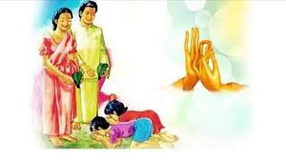
জোড়ায় কাজ
উপোসথ শীল বলতে কী বোঝ?

Slide 15
মূল্যায়ন
১।বুদ্ধ অষ্টশীল প্রবর্তন করেন কেন?
২।”আদিন্নান্দানা” শব্দের অর্থ কী?
৩।অষ্টশীলকে কোন শীল বলা হয়?
৪।অষ্টশীল কখন গ্রহন করতে হয়?
৫।সকল কুশল কর্মের উৎস কী?

Slide 16
বাড়ির কাজ
অষ্টশীল গ্রহনকারীর করণীয় বিষয় সম্পর্কে লেখ।

Slide 17
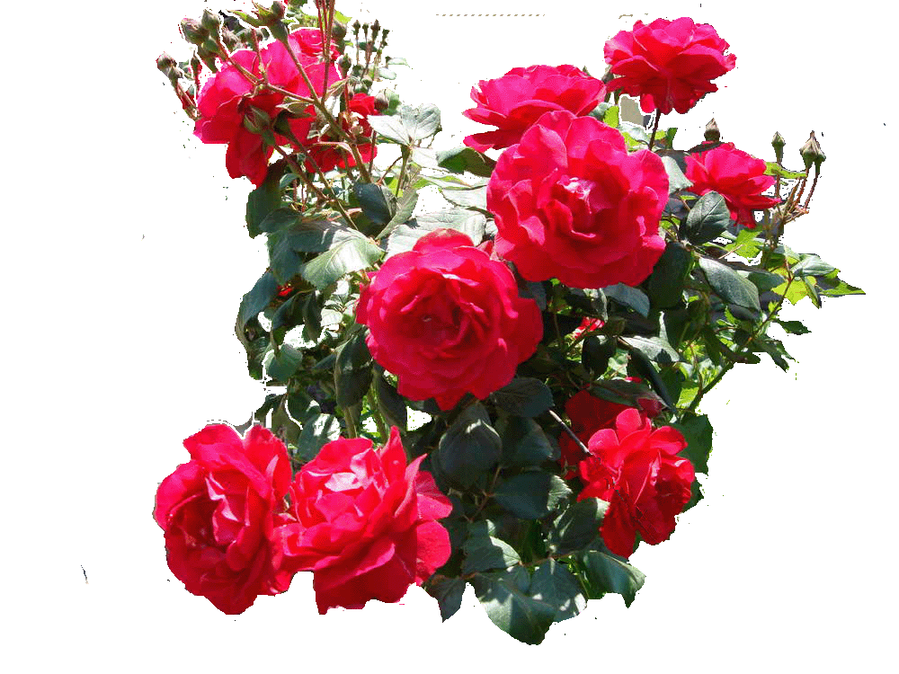
সবাইকে ধন্যবাদ

